Slide 1
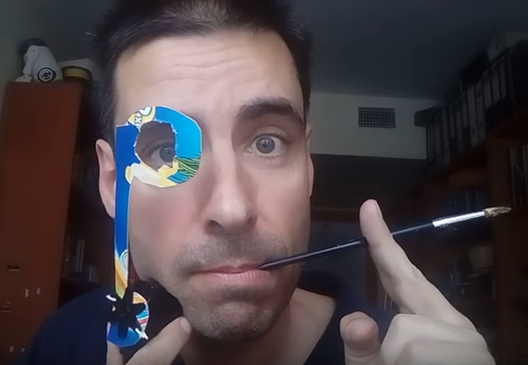



Taller de electrónica digital para makers, con FPGAs Libres
Jesús Arroyo
Juan González (Obijuan)
https://github.com/Jesus89
https://github.com/Obijuan
Makespace Madrid
13 de Julio de 2017
https://github.com/FPGAwars/workshops

Slide 2

Ejemplo Hola Mundo
Ejercicio 1.1: Modificar el circuito para encender el LED7 en vez del LED0

Slide 3
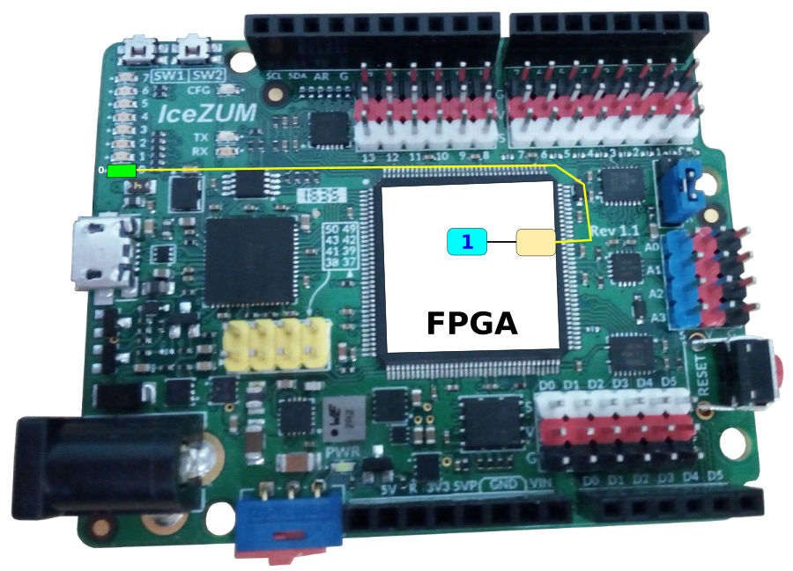
Hola mundo: Implementación física

Slide 4
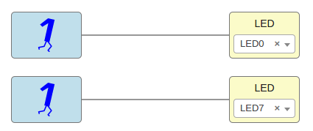
Encendiendo varios leds (I)
Cables separados. Circuitos en paralelo

Slide 5
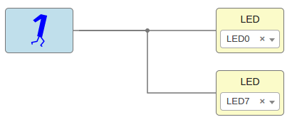
Encendiendo varios leds (2)
Cables unidos
Ejercicio 2.1: Encender los leds pares, con 4 cables separados
Ejercicio 2.2: Encender los leds impares, con 4 cables juntos

Slide 6

Led parpadeante. Bombeo de bits
¡La placa vive!
Ejercicio 3.1: Hacer parpadear TODOS los leds impares a la vez

Slide 7

Pulsador “Hola Mundo”
¡Que entren los bits!
Ejercicio 5.1: Que se enciendan los 4 leds pares al apretar el pulsador 1 y los
4 leds impares con el pulsador 2

Slide 8
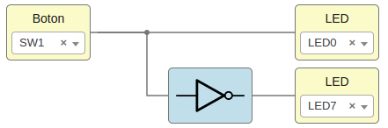
Puerta NOT. Leds alternativos
¡Niiiiiiiii – noooooo!
Ejercicio 6.1: Diseñar un circuito en el que los leds impares y los impares
parpadeen alternativamente a la velocidad de 1 pulso / segundo

Slide 9
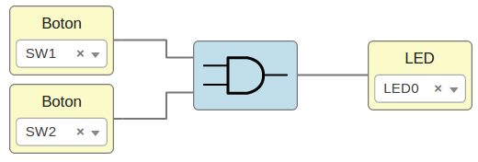
Puerta AND. Todos a una
¡Todos a una fuenteovejunta!
Ejercicio 8.1: Diseñar un circuito que haga parpadear el LED0 sólo cuando
el pulsador 1 esté apretado. Cuando no lo esté, LED0 permanecerá apagado

Slide 10
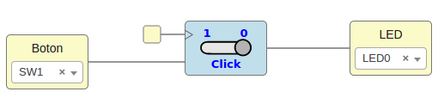
Pulsador de cambio
¡Ya lo recuerdo!
Ejercicio 9.1: Utilizar dos pulsadores de cambio asociados a los pulsadores
1 y 2, y sacar sus salidas por dos leds cualesquiera

Slide 11
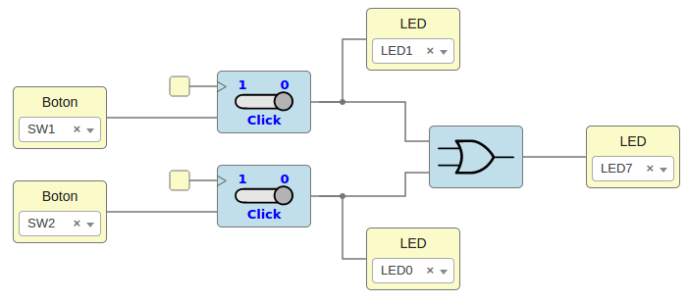
Tablas de verdad
En el comienzo todo eran unos y ceros...
Ejercicio 10.1: Representar la tabla de verdad de las puertas AND y OR a la vez,
Cada una mostrando su salida por un led diferente

Slide 12
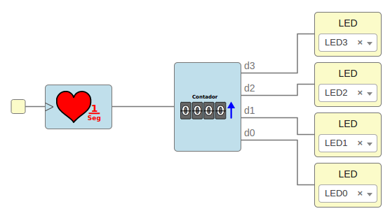
Contador de 4 bits
Mira mamá, ya sé contar en binario
Ejercicio 11.1: Diseñar un reloj binario que al llegar a 15 segundos encienda
el LED7 durante 1 segundo, para notificarnos que ha llegado al final y que luego
siga contando desde 0

Slide 13
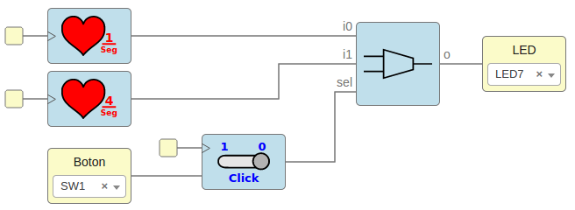
Multiplexando señales
Ahora tú, ahora yo...
Ejercicio 12.1: Diseñar un circuito que haga que el led 7 pueda estar en 3 estados:
parpadeando rápido, lento o apagado. El pulsador 1 controla la velocidad de parpadeo
y el pulsador 2 si está funcionando o apagado
Ejercicio 12.2: Hacer un contador binario que cuente a 2 velocidades, lenta o rápida.
Con el pulsador 1 se cambia de velocidad
Ejercicio 12.3: Modificar el circuito anterior para que el pulsador 2 haga que la cuenta
se detenga o vuelva a reanudarse

Slide 14
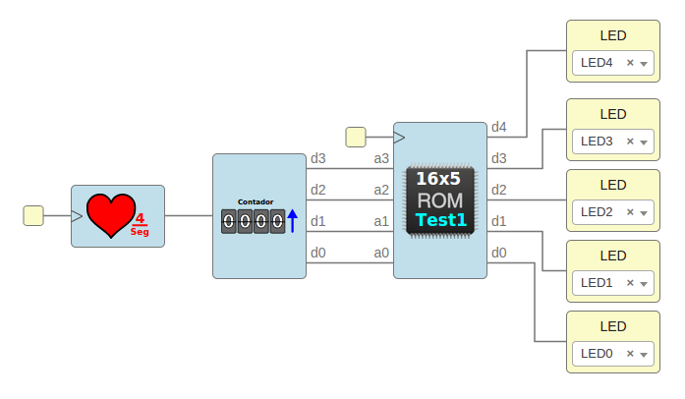
ROM de 16x5
Ahora lo recuerdo todo
Ejercicio 13.1: Diseñar un circuito que recorra la memoria ROM mostrando su
contenido por los leds. Este recorrido se puede hacer de manera automática o
Manual, según cómo se indique con el pulsador 1. Cuando estamos en modo manual,
se usa el pulsador 2 para incrementar la dirección

Slide 15
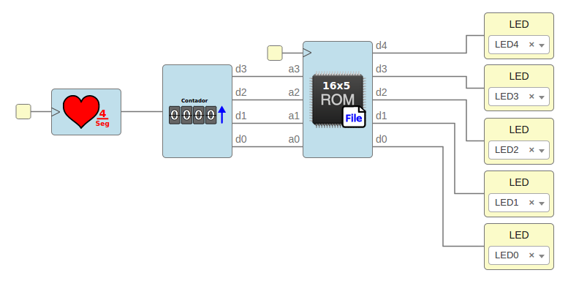
ROM de 16x5 inicializada desde fichero
Mis recuerdos son los tuyos
Ejercicio 14.1: Modificar los valores de la memoria ROM para mostrar los
Primeros 16 dígitos de PI en los leds: 3, 1, 4, 1, 5, 9, 2, 6, 5, 3, 5, 8, 9, 7, 9, 3

Slide 16
Taller de electrónica digital para makers, con FPGAs Libres
Jesús Arroyo
Juan González (Obijuan)
https://github.com/Jesus89
https://github.com/Obijuan
Makespace Madrid
13 de Julio de 2017
https://github.com/FPGAwars/workshops

